Slide 1
Patrocínio

Slide 2
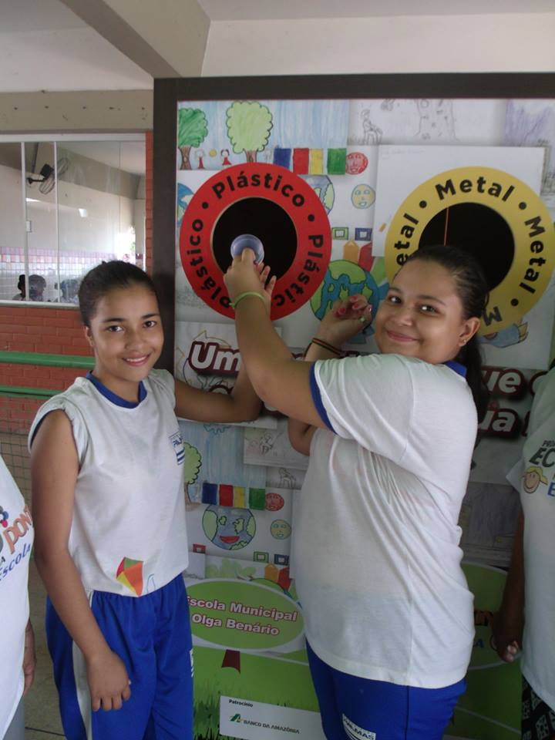
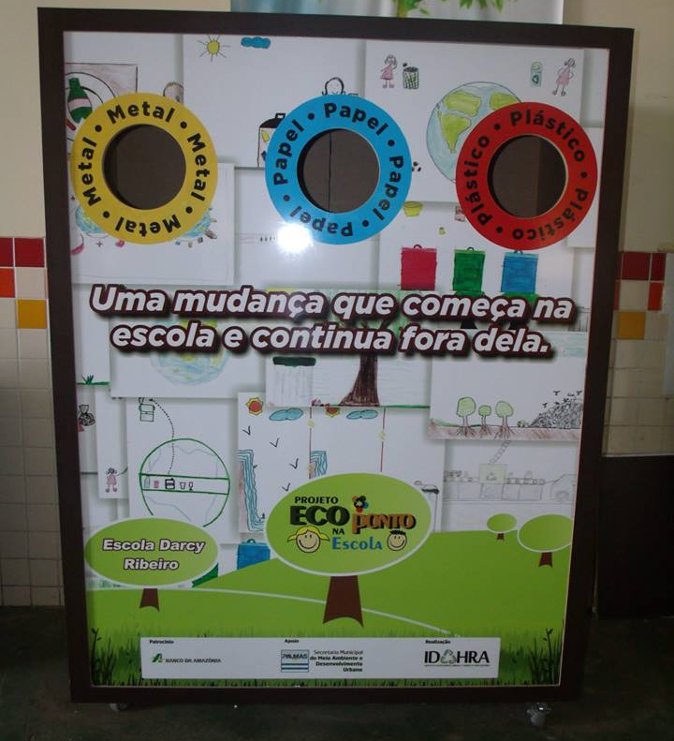
Projeto ECOPONTO Nas Escolas
É um projeto de educação ambiental educativo, que aborda a coleta seletiva em parceria com cooperativas de reciclagem, através da distribuição de Ecopontos nas escolas de Palmas –TO.

Slide 3
Objetivos do Projeto
Fomentar a importância da coleta seletiva junto aos alunos;
Promover a coleta seletiva na escola;
Sensibilizar os alunos através da educação ambiental em torno da coleta seletiva;
Realizar oficinas de reciclagem com os alunos;
Valorizar os catadores de material reciclável através da geração de ocupação e renda.

Slide 4
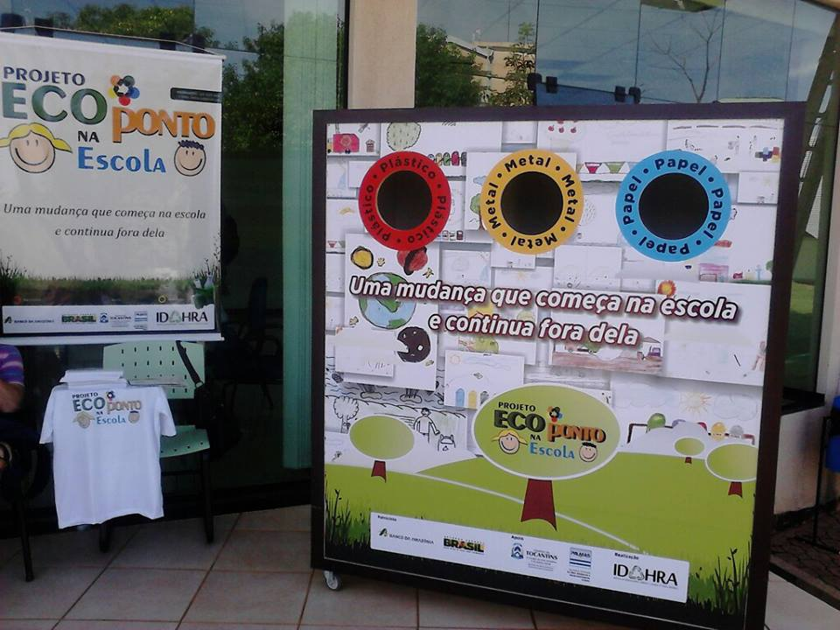
O que é um ECOPONTO?
É um conjunto de três contentores de cores diferentes para a disposição seletiva do papel (AZUL), metal (AMARELO) e plástico (VERMELHO)

Slide 5
Ações que serão realizadas
Confecção e implantação do Ecoponto
Coleta e monitoramento dos resíduos
Oficinas de reciclagem

Slide 6
Quais materiais recicláveis que serão aceitos?
Papéis: Embalagens de Tetra Park limpa, papel branco, jornal, papelão, embalagens de papel e papelão;
Plásticos: Garrafas PET, potes.
Metais: Latas de refrigerante sem resto de líquidos.

Slide 7
Confecção e Implantação do Ecoponto
Qual será a participação dos alunos nessa fase?
Cada aluno irá usar a sua imaginação para fazer um desenho, sobre o tema reciclagem e coleta seletiva;
Qual o objetivo do desenho?
Os melhores desenhos serão utilizados para personalizar o Ecoponto.

Slide 8
Resultados Esperados
Sensibilizar a população, principalmente os crianças, professores e comunidade;
Mudar os olhares em relação a coleta seletiva;
Participação da comunidade local na adoção de hábitos.

Slide 9
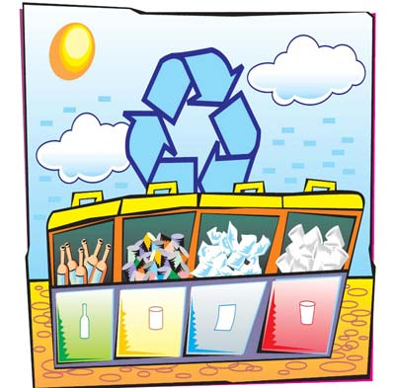
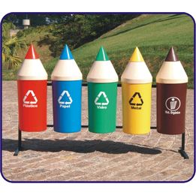

Slide 10
Obrigado!
Sharles Borges
Acadêmico de Gestão Ambiental
sharlesgsb@gmail.com
(63) 9987-2901

